Slide 1
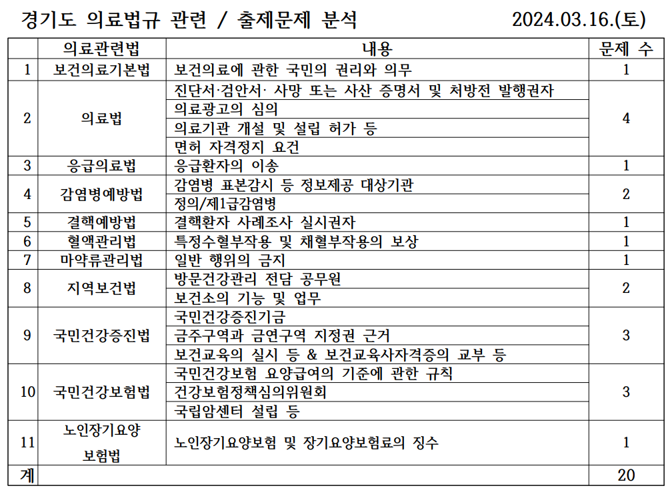

Slide 2
의료관계법규 총평 (1)
▶ 의료관계법 1번에 국민건강증진법 O, X 문제 패턴이 출제되어
수험생 입장에서 다소 생소했지만 전체적으로 문제의 난이도는
비교적 쉽게 출제되었음.
▶ 2023년도 비교하여 출제 유형은 단문(10), K형(3), 장문(7)의
문제가 출제 되었으며 계속 K형 문제가 출제되는 경향이 있어
다양한 문제풀이 실력 향상의 필요성이 요구
▶ 특이한 점은 의료기사법에서 한 문제도 출제되지 않아 수험생
입장에서 아쉬움이 많았으리라 예상함

Slide 3
의료관계법규 총평 (2)
▶ 전반적으로 의료법(4), 감염병예방법(2), 지역보건법(2), 국민건
강증진법(3), 국민건강보험법(3)에서 70%가 출제, 응급의료법,
결핵예방법, 혈액관리법, 마약류관리법, 노인장기요양보험법에서
각각 1문제가 수업 중 강조했던 내용 중심으로 100%가 출제되었
으며, 한눈에 쏙쏙 기출문제집에 유사한 문제(18문제)들이 있어서
우리 대방고시 수험생들은 유리했을 거라고 사료가 됨.
▶ 대방고시에서 수강한 수험생이라면 해당 과목 취득 점수는 다소 높을
(90점 이상) 것으로 예상됨.

Slide 4
수험생 여러분 그동안 고생 많으셨습니다.
끝까지 최선을 다한 모습에 박수를 보냅니다.
파이팅입니다 !!!

